Slide 1
Software Processes

Slide 2
1.1 Siklus dan Metodologi Pengembangan Software

Slide 3
Siklus Pengembangan Software: Alur, Peran, dan Tahapan (Deliverable) (Tilley, 2012) (Dennis, 2016) (Valacich, 2017)
User/Product Owner membawa permintaan kebutuhan (perubahan) software (System Request) ke System Analyst
System Analyst membuat analisis kelayakan (Feasibility Analysis) dari System Request tersebut
Setelah dinyatakan layak, System Analyst melakukan analysis dan design, dan hasilnya adalah System Specification
Business Analyst membantu System Analyst memahami proses bisnis dari software yang akan dibangun
System Specification diserahkan oleh System Anayst ke Programmer untuk dilakukan Konstruksi (Coding)
Hasil Konstruksi berupa Kode Program diserahkan ke Software Tester untuk dilakukan Pengujian (Unit, Integration, System, User Acceptance Testing)
Instalasi (delivery) software dan manajemen perubahan
Software = Kode Program + Dokumentasi (Pengembangan dan Penggunaan)
Siklus kembali ke 1 apabila ada permintaan perubahan (Permintaan Perubahan Software)
Planning (System Proposal)
Analysis and Design (System Specification)
Implementation (Software)
Maintenance (Updated Software)

Slide 4
Siklus Pengembangan Software
Implementation (New System)
Design (System Specification)
Analysis (System Specification)
Planning
(System Proposal)
(Tilley, 2012) (Dennis, 2016) (Valacich, 2017)

Slide 5
Metodologi Pengembangan Software (Model Process)
A formalized approach to implementing the Software Development Life Cycle (Dennis, 2012)
A simplified representation of a software process (Sommerville, 2015)
A distinct set of activities, actions, tasks, milestones, and work products required to engineer high quality software (Pressman, 2015)

Slide 6
Metodologi Pengembangan Software
Structured Design (Prescriptive) (1967- )
Waterfall method
Parallel development
Rapid Application Development (Iterative) (1985-)
Phased Development
Prototyping
Agile Development (Adaptive) (1995-)
Extreme Programming (XP)
Scrum
More Prescriptive/ Documentation
More Adaptive/ Communication
Compiled from (Dennis, Wixom and Tegarden, 2016)

Slide 7
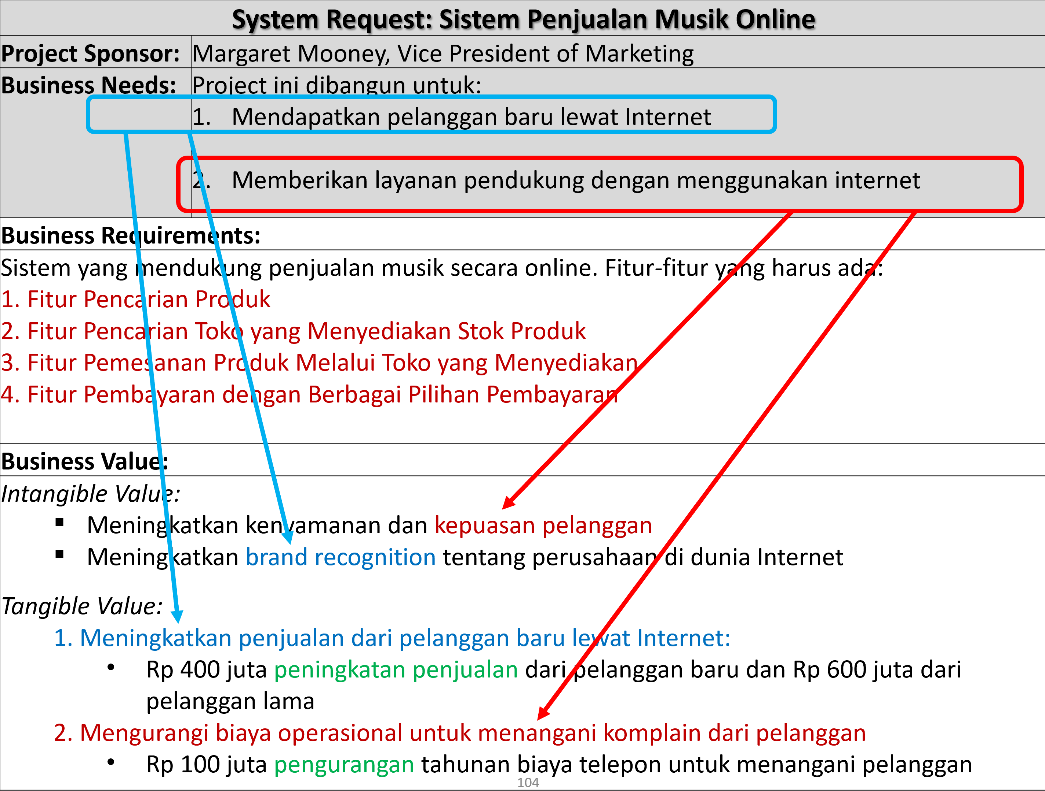
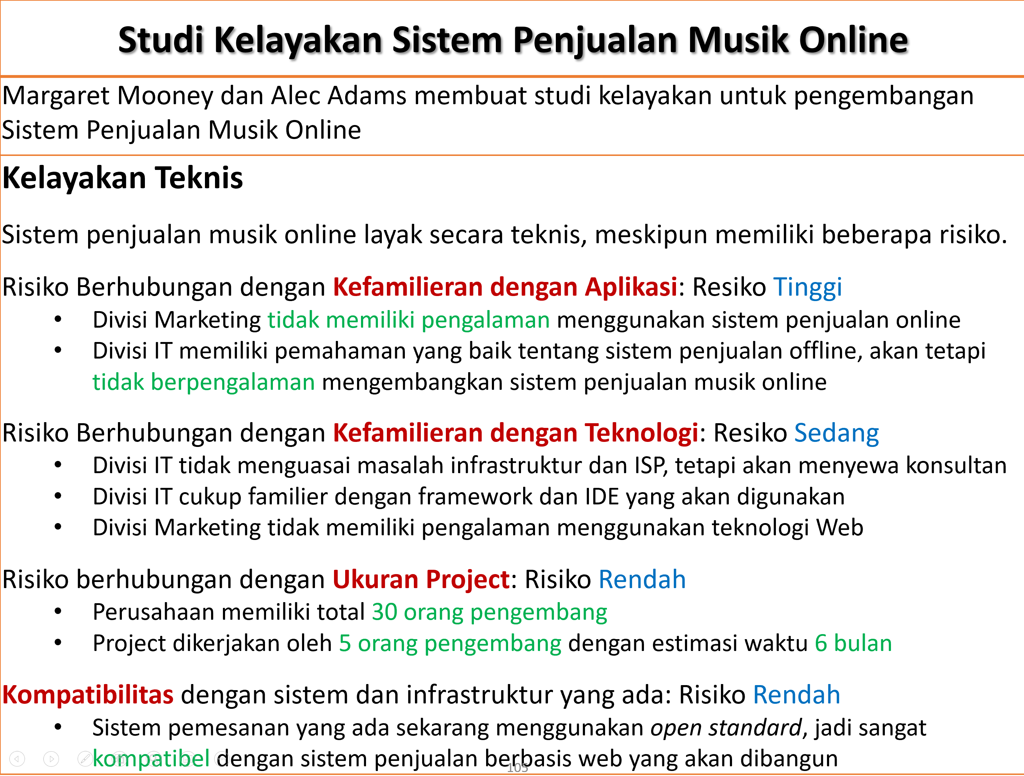
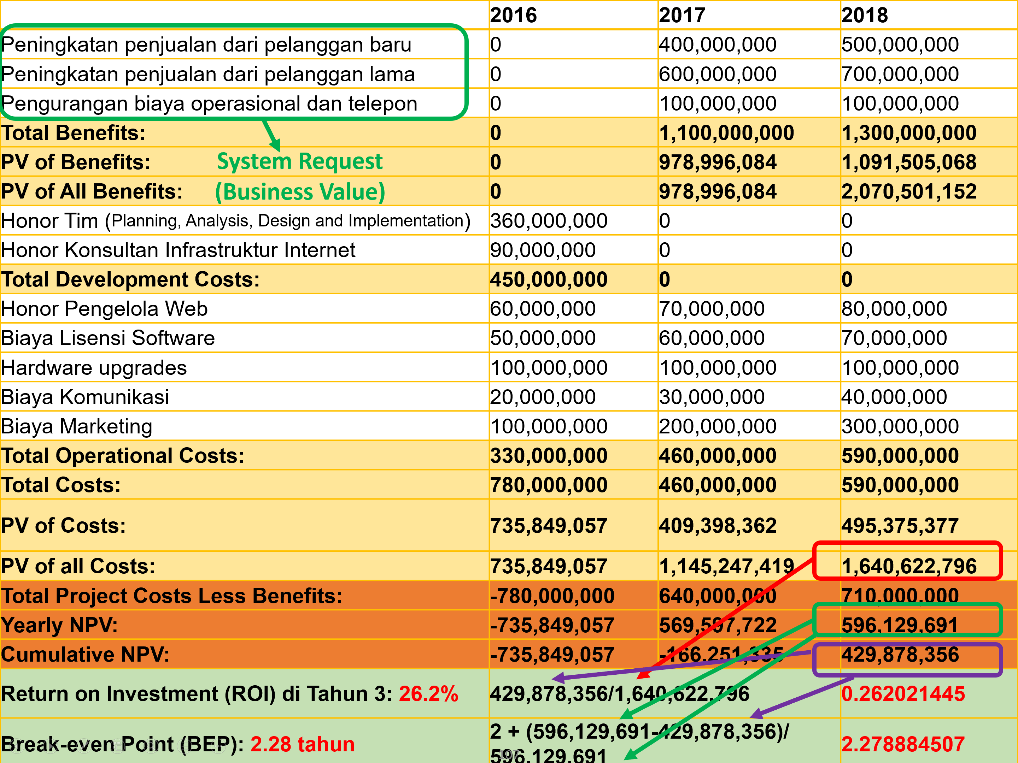
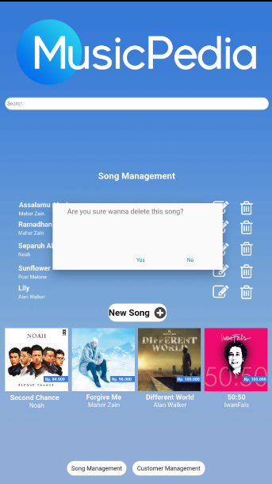
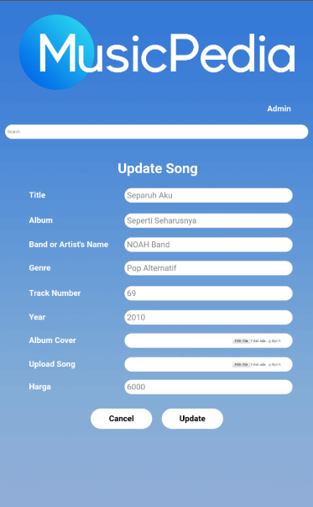
Planning
Analysis
Implementation
Design

Slide 8
Planning
Analysis
Versi 1
Versi 2
Implementation
Design

Slide 9
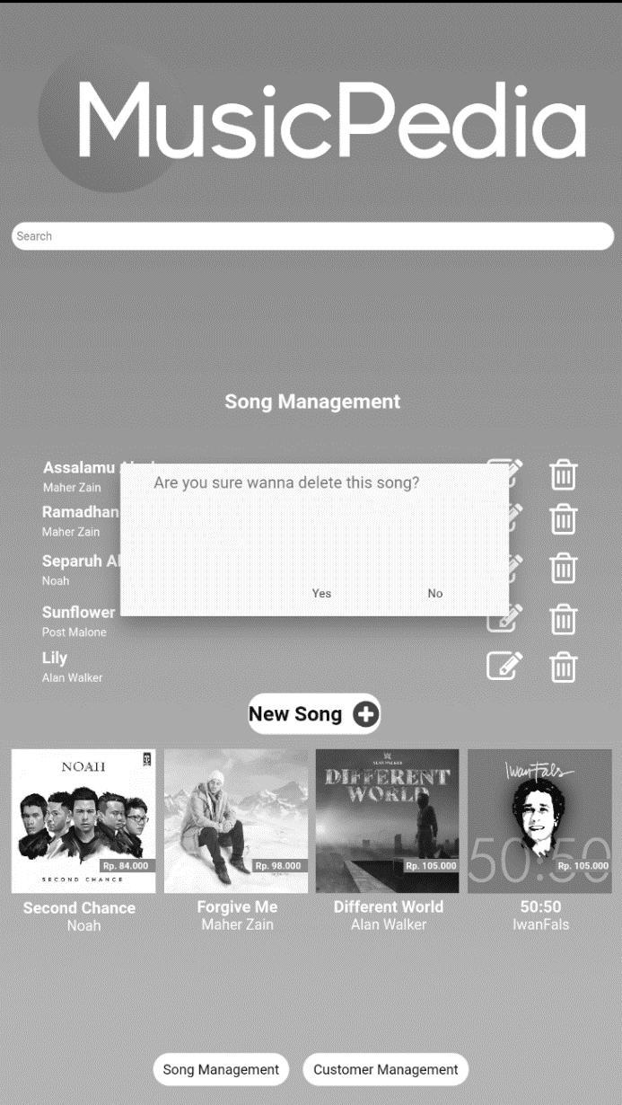
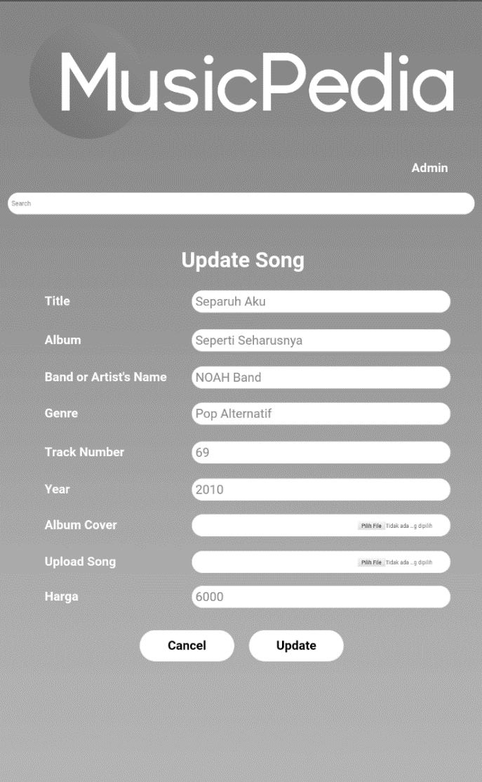
Prototype
Planning
Analysis
Implementation
Design

Slide 10
Planning
Analysis
Sprint 1
Sprint 2
Hasil Sprint 1
Hasil Sprint 2
Implementation
Design

Slide 11
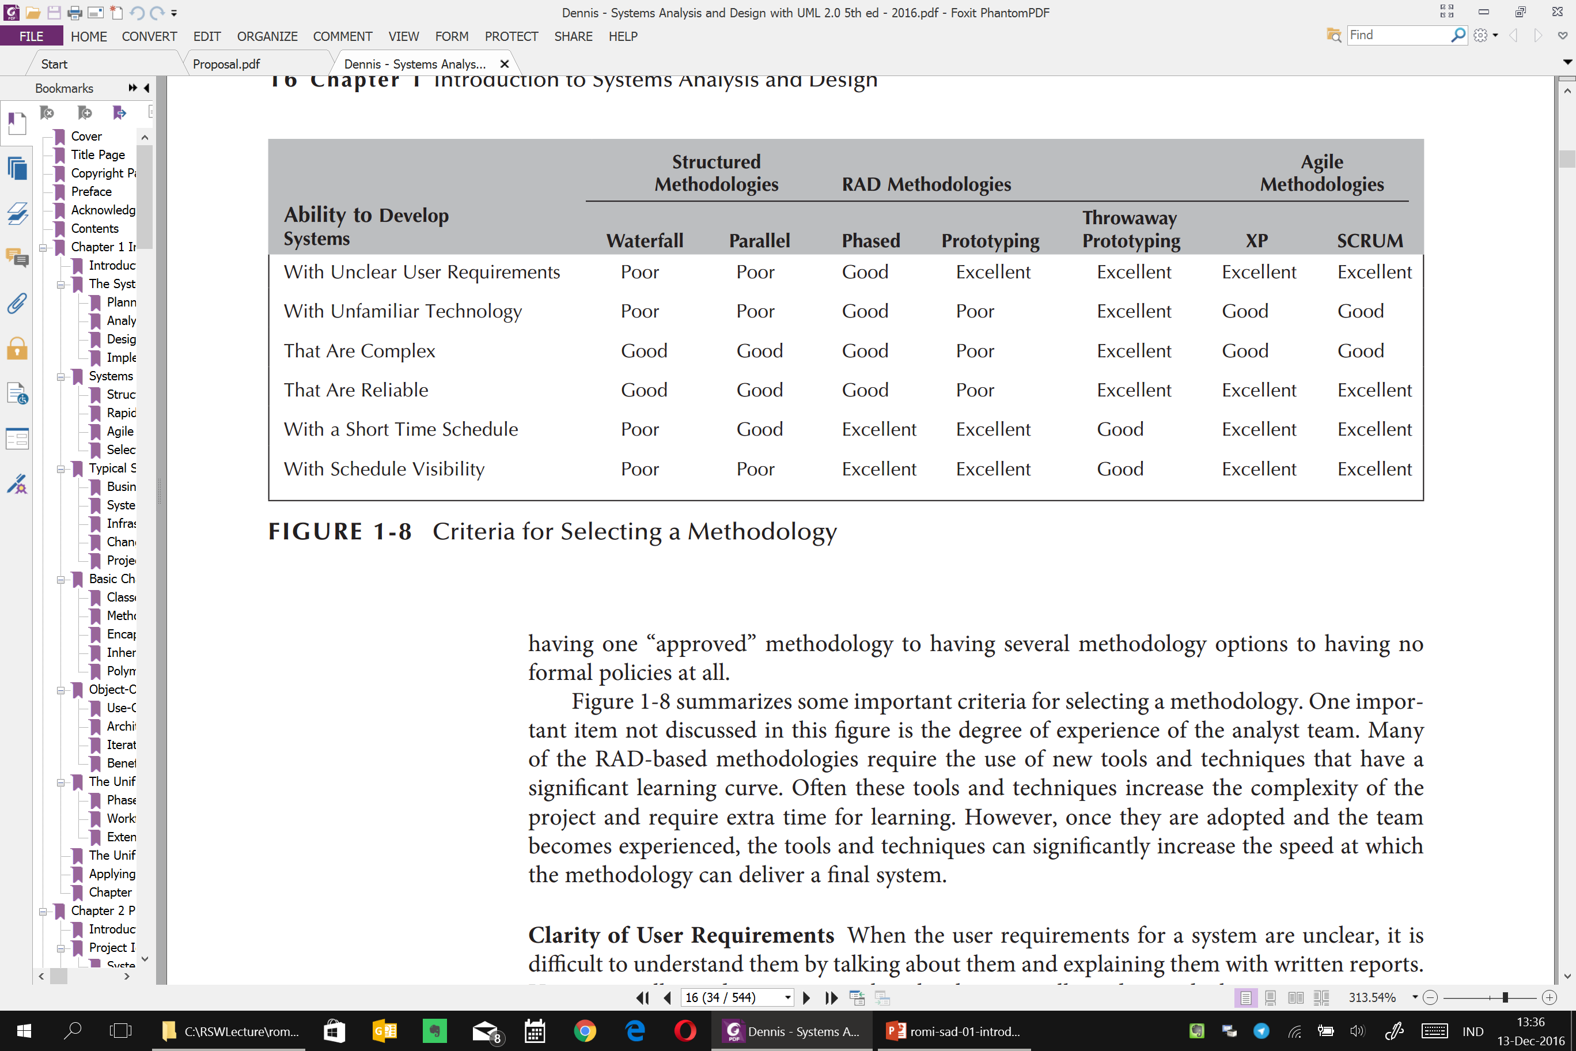
Faktor Penentu Pemilihan Metodologi
Clarity of User Requirements
Familiarity with Technology
System Complexity
System Reliability
Short Time Schedules
Schedule Visibility

Slide 12
Pemilihan Metodologi: Sistem SDM
Seandainya, anda adalah seorang software engineer di perusahaan PT BlackSoft, sebuah perusahaan IT yang memiliki kantor cabang di berbagai tempat di dunia
Divisi Sumber Daya Manusia pada PT BlackSoft ingin membangun sebuah sistem yang bisa merekam, mengubah, menghapus dan menampilkan data pegawai yang dimiliki, baik itu lokasi saat ini, latar belakang pendidikan, jadwal pekerjaan dan pengalaman kerja yang dimiliki
PT BlackSoft memiliki jaringan internasional dimana kantor cabang di berbagai negara menggunakan hardware dan software yang berbeda
Divisi Sumber Daya Manusia berkantor di Jakarta, sedangkan Divisi Teknologi Informasi yang mendapatkan tugas mengembangkan software berkantor di Denpasar, pertemuan untuk requirement gathering harus dischedulekan sejak lama
Manajemen ingin agar sistem dapat selesai dikerjakan dan mulai bisa berjalan dalam satu tahun

Slide 13
Pemilihan Metodologi: Sistem DSS
Seandainya, anda adalah seorang software engineer di perusahaan PT BlackSoft, sebuah perusahaan IT yang memiliki kantor cabang di berbagai tempat di dunia
Divisi Business Development pada PT BlackSoft ingin membangun sebuah sistem Decision Support System (DSS). DSS akan mengolah berbagai data perusahaan, kemudian mengubahnya menjadi pola-pola pengetahuan, yang akhirnya bisa digunakan untuk pengambilan keputusan manajemen
Divisi Business Development paham betapa pentingnya sistem ini, karena itu akan all out dan bersedia masuk ke tim pengembangan
Divisi Business Development belum bisa menjelaskan secara pasti software yang dibangun ini akan seperti apa. Oleh karena itu dibutuhkan diskusi intensif dan mendalam, serta bila perlu ada pertemuan harian, sehingga software bisa dikembangakn sesuai kebutuhan
Divisi Business Development berharap bahwa sistem dapat selesai dikerjakan dan mulai bisa berjalan dalam enam bulan. Release pertama harus dalam 1 bulan. Untuk itu monitoring progress akan dilakukan secara harian.

